Slide 1
Sheldon Ross氏著 A FIRST COURSE INPROBABIRITY (EIGHTY EDITION)より 第四章 確率変数(その１)
立命館大学数理科学科４回生
２１１０１５００１０-９ 岩﨑 和樹
２１１０１５００２１-４ 片山 諒

Slide 2
はじめに
この章では、 二つのスライドに分けて
実際に確率を使ってどのように予想を立てるか
それぞれのイベントが持つ確率的な性質
ということなどについて学んでいきます。

Slide 3
実験結果と確率(1/10)
ここまで確率についていろいろと学んできたが…
復習：確率は予測に使える
…では、実際に確率を用いて予測をしてみよう！

Slide 4

実験結果と確率(2/10)
例：
表も裏も同じ確率$\left(=\frac{1}{2}\right)$で出るコインを３回投げ、表の出た回数をチェック

Slide 5
実験結果と確率(3/10)
コインを投げた順に、
表、表、表→３
表、表、裏→２
裏、表、裏→１
裏、裏、裏→０
出る値は…
最小で０
( =全部裏 =裏、裏、裏)
最大で３
( =全部表 =表、表、表)
(以降、コインの表裏は
同様に表記)
…結果として出うるのは、0,1,2,3のいずれか
では、それぞれの結果が出る確率は？

Slide 6
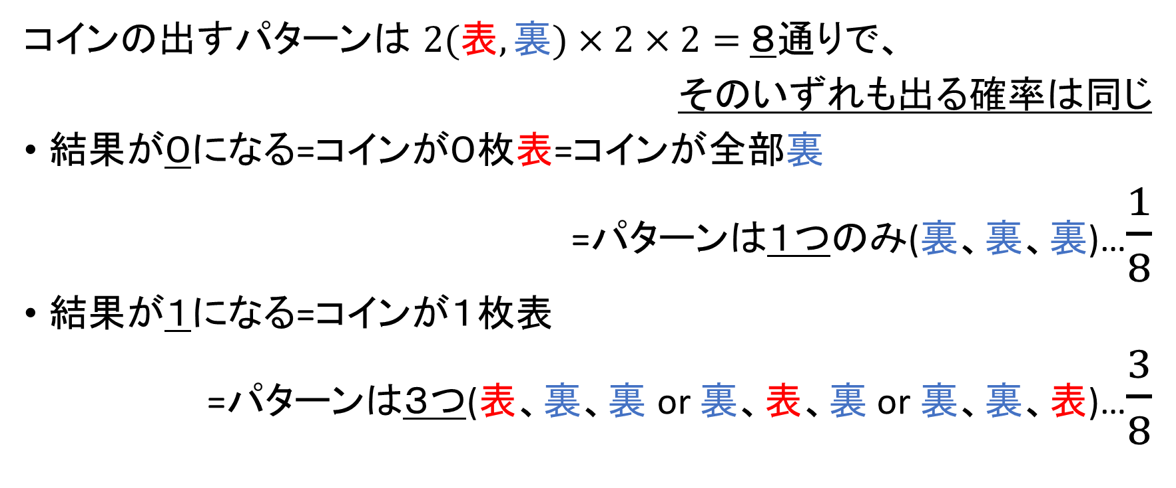
実験結果と確率(4/10)
コインの出すパターンは $2(表,裏)×2×2=$ ８通りで、
そのいずれも出る確率は同じ
結果が０になる=コインが０枚表=コインが全部裏
=パターンは１つのみ(裏、裏、裏)…$\frac{1}{8}$
結果が１になる=コインが１枚表
=パターンは３つ(表、裏、裏 or 裏、表、裏 or 裏、裏、表)…$\frac{3}{8}$

Slide 7
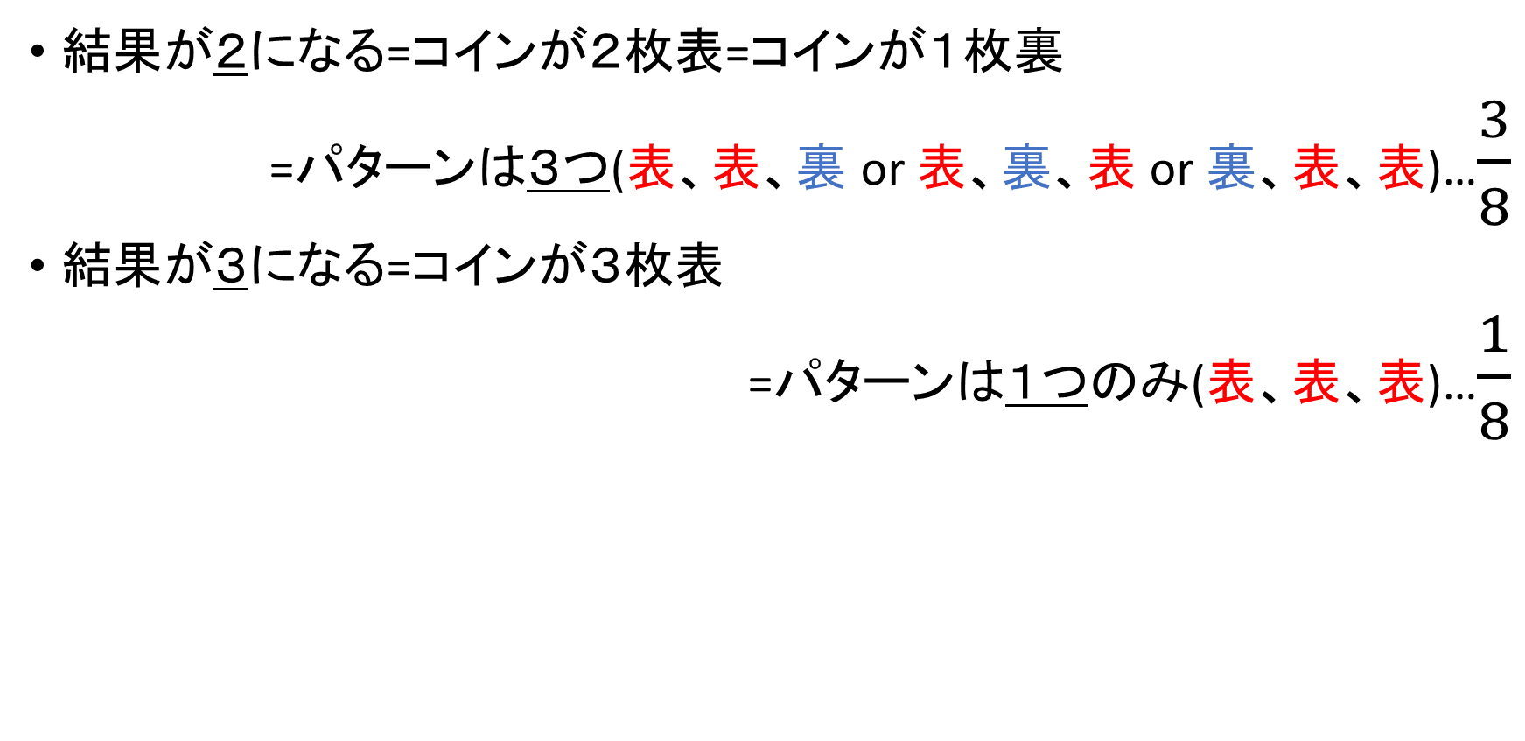
実験結果と確率(5/10)
結果が２になる=コインが２枚表=コインが１枚裏
=パターンは３つ(表、表、裏 or 表、裏、表 or 裏、表、表)…$\frac{3}{8}$
結果が３になる=コインが３枚表
=パターンは１つのみ(表、表、表)…$\frac{1}{8}$

Slide 8
実験結果と確率(6/10)
それぞれの結果の出る確率の比率は
(結果が０):(結果が１):(結果が２):(結果が３)=１:３:３:１
…実験結果も同じ比率で出るハズ！
では、実際は…？

Slide 9
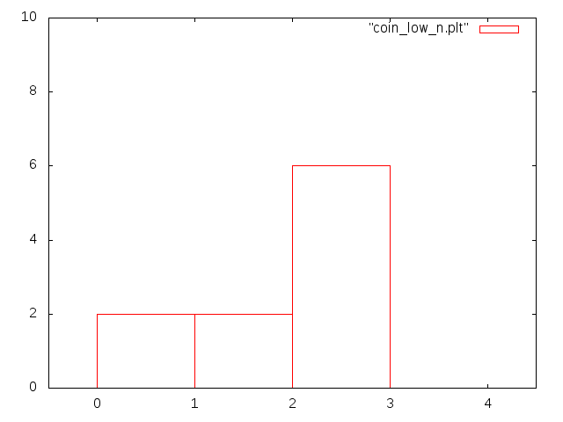
実験結果と確率(7/10)
例:実験10回の場合の
ヒストグラム
…さっきの比率と違う？
２：２：６：０

Slide 10
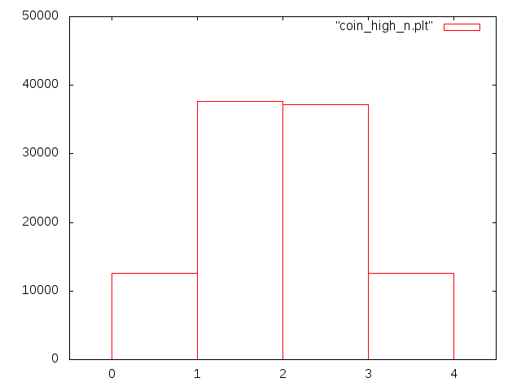
実験結果と確率(8/10)
例:実験10回の場合の
ヒストグラム
例:実験10万回の場合の
ヒストグラム
実験回数を
増やす！
(×１万)
２：２：６：０
だいたい１：３：３：１

Slide 11
実験結果と確率(9/10)
例:実験10回の場合の
ヒストグラム
例:実験10万回の場合の
ヒストグラム
実験回数を
増やす！
(×１万)
実験回数を増やせば、イベントの起きる回数の比率は
それぞれの確率の比率に近付く！
(実験全体の回数でイベントの起きる回数を割った数も、その確率に近付く)
２：２：６：０
だいたい１：３：３：１

Slide 12
実験結果と確率(10/10)
例:実験10回の場合の
ヒストグラム
例:実験10万回の場合の
ヒストグラム
実験回数を
増やす！
(×１万)
=実験回数が多ければ多いほど、確率は有効に使える！！
２：２：６：０
だいたい１：３：３：１

Slide 13
『期待値』とは？(1/14)
では、このコインの実験結果を使って賭けをしてみる
賭けA：
結果が０か１なら６００円を受け取る
結果が２か３なら５００円支払う
賭けB：
結果が０か３なら８００円受け取る
結果が１か２なら４００円支払う
…この賭けを何回も繰り返していくとするとき、
どちらの賭けの方が儲けやすい？

Slide 14
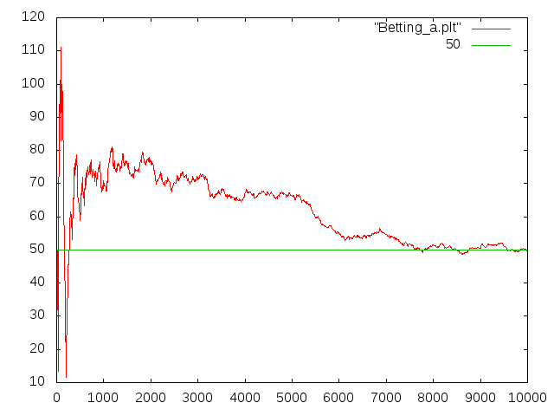
『期待値』とは？(2/14)
では、実際に賭けを行ってみると・・・
(グラフはそれぞれの儲けの平均
=儲けを賭けの回数で割ったもの)
…賭けAは平均で
およそ５０円儲かる！
儲けの平均（円）
賭けA
実験回数

Slide 15
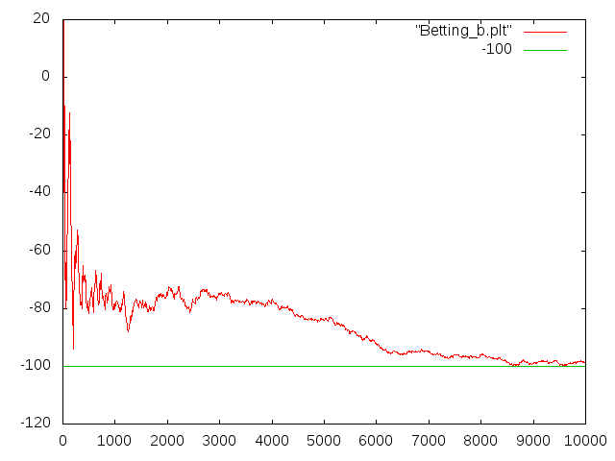
『期待値』とは？(3/14)
では、実際に賭けを行ってみると・・・
(グラフはそれぞれの儲けの平均
=儲けを賭けの回数で割ったもの)
…賭けAは平均で
およそ-１００円儲かる
＝１００円損する！
儲けの平均（円）
賭けB
実験回数

Slide 16
『期待値』とは？(4/14)
では、このコインの実験結果を使って賭けをしてみる
賭けA：
結果が０か１なら６００円を受け取る
結果が２か３なら５００円支払う
賭けB：
結果が０か３なら８００円受け取る
結果が１か２なら４００円支払う
コッチの方が
儲けやすい！
…でもどうやって
求めれば？

Slide 17
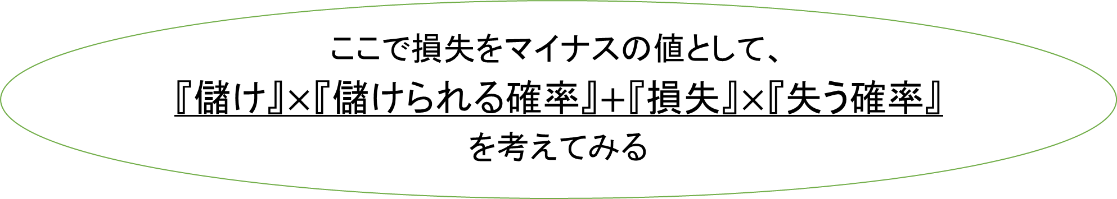

『期待値』とは？(5/14)
賭けA：
$\frac{1}{2}$の確率で600円儲けられ、$\frac{1}{2}$の確率で500円失う
賭けB：
$\frac{1}{4}$の確率で800円儲けられ、$\frac{3}{4}$の確率で400円失う
ここで損失をマイナスの値として、
『儲け』$×$『儲けられる確率』$+$『損失』$×$『失う確率』
を考えてみる

Slide 18


『期待値』とは？(6/14)
賭けA：
$$600×\frac{1}{2}+\left(−500\right)×\frac{1}{2}=50$$
賭けB：
$$800×\frac{1}{4}+\left(−400\right)×\frac{3}{4}=−100$$
$$>$$

Slide 19

『期待値』とは？(7/14)
賭けA：
$$600×\frac{1}{2}+\left(−500\right)×\frac{1}{2}=50$$
賭けB：
$$800×\frac{1}{4}+\left(−400\right)×\frac{3}{4}=−100$$
…この結果は、賭けを何回も繰り返したときの
賭け１回の儲けの平均と等しくなる！
$$>$$

Slide 20
『期待値』とは？(8/14)
賭けでの儲けの『期待値』
＝儲けの“平均”
→賭けを繰り返していったときに期待される
賭け１回の儲けの平均
※この期待値が大きいほど、賭けを繰り返したときの儲けも大きい！

Slide 21

『期待値』とは？(9/14)
ここで、それぞれの儲けの平均を改めて確認すると…
賭けA：
$$50=600×\frac{1}{2}+\left(−500\right)×\frac{1}{2}$$
$$=\left[0か1が出たときの報酬\right]×\left[0か1が出る確率\right]$$
$$+\left[2か3が出たときの報酬\right]×\left[2か3が出る確率\right]$$
$$=\sum_{a:賭けの結果}{\left[aに対する報酬\right]×\left[aの起きる確率\right]}$$
書き換え！
※ここで、賭けの結果とは”0か1が出る”or”2か3が出る”のいずれかのこと

Slide 22

『期待値』とは？(10/14)
ここで、それぞれの儲けの平均を改めて確認すると…
賭けB：
$$−100=800×\frac{1}{4}+\left(−400\right)×\frac{3}{4}$$
$$=\left[0か3が出たときの報酬\right]×\left[0か3が出る確率\right]$$
$$+\left[1か2が出たときの報酬\right]×\left[1か2が出る確率\right]$$
$$=\sum_{b:賭けの結果}{\left[bに対する報酬\right]×\left[bの起きる確率\right]}$$
書き換え！
※ここで、賭けの結果とは”0か3が出る”or”1か2が出る”のいずれかのこと

Slide 23

『期待値』とは？(11/14)
定義：賭けの儲けの期待値
$$=\left[結果Aに対する報酬(利益or損失)\right]×\left[Aの起きる確率\right]+\left[結果Bに対する報酬\right]×\left[Bの起きる確率\right]+…$$
$$=\sum_{a:賭けの結果}{\left[aに対する報酬\right]×[aの起きる確率]}$$
※この期待値が大きいほど、賭けを繰り返したときの儲けも大きい！

Slide 24
『期待値』とは？(12/14)
儲けの期待値によって、儲けの平均が分かった
期待値は賭けを繰り返したときの儲けを予測する一つの基準になる
(賭けの回数が増えれば、儲けの平均は期待値に近付く)
→賭け以外のイベントにも期待値(=平均)が求められれば、
それを予測の基準にできる！！

Slide 25
『期待値』とは？(13/14)
ここで、期待値を賭け事以外でも求めたい
→賭けの結果に対する賭けの報酬のように、
イベントの結果に数値を充てればいい！
例:
イベント | 賭けの結果 | コインの表裏 | 今日の降水量の予測 | …
数値 | 結果の報酬 | 表の出た回数 | 降水量 | …
確率 | 結果の確率 | 表がその回数出る確率 | 降水量がそうなる確率 | …
期待値 | 儲けの平均 | 表の出る回数の平均 | 降水量の平均
※注:期待値が求められるのは、結果が数値で表せるときのみ

Slide 26
『期待値』とは？(14/14)
ここで、期待値を賭け事以外でも求めたい
→賭けの結果に対する賭けの報酬のように、
イベントの結果に数値を充てればいい！
例:
イベント | 賭けの結果 | コインの表裏 | 今日の降水量の予測 | …
数値 | 結果の報酬 | 表の出た回数 | 降水量 | …
確率 | 結果の確率 | 表がその回数出る確率 | 降水量がそうなる確率 | …
期待値 | 儲けの平均 | 表の出る回数の平均 | 降水量の平均
この数値と確率の対応関係についてさらに考えてみる
※注:期待値が求められるのは、結果が数値で表せるときのみ

Slide 27

『確率変数』とは？(1/6)
例(再掲)：
表も裏も同じ確率$\left(=\frac{1}{2}\right)$で出るコインを３回投げ、表の出た回数をチェック

Slide 28

『確率変数』とは？(2/6)
ありえるのは？(再掲)
全部が表→$1+1+1=$3(最大値)
全部が裏→$0+0+0=$0(最小値)
…結果は0,1,2,3のいずれかになる
イベント：
コインを３回
投げた結果
例)全て裏
実数値：
0,1,2,3のいずれかの値
例) 0

Slide 29
『確率変数』とは？(3/6)
確率変数（以後、主に 𝑋 と表記）とは…(再定義)
確率を持つ何かしらのイベントに対し、実数値を返す変数のこと
先の例…3枚のコインの表裏の結果に 0 ～ 3 の結果を与える変数
イベント：
コインを３回
投げた結果
例)全て裏
実数値：
0,1,2,3のいずれかの値
例) 0
確率変数

Slide 30

『確率変数』とは？(4/6)
復習:賭け事での期待値の定義
$$\sum_{a:賭けの結果}{\left[aに対する報酬\right]×[aの起きる確率]}$$
例:
イベント | 賭けの結果 | コインの表裏 | 今日の降水量の予測 | …
数値 | 結果の報酬 | 表の出た回数 | 降水量 | …
確率 | 結果の確率 | 表がその回数出る確率 | 降水量がそうなる確率 | …
期待値 | 儲けの平均 | 表の出る回数の平均 | 降水量の平均

Slide 31

『確率変数』とは？(5/6)
これを書き換えると…期待値は
$$\sum_{a:（起きうる）イベント}{[aに対応する値]×[aの起きる確率]}$$
となる
例:
イベント | 賭けの結果 | コインの表裏 | 今日の降水量の予測 | …
数値 | 結果の報酬 | 表の出た回数 | 降水量 | …
確率 | 結果の確率 | 表がその回数出る確率 | 降水量がそうなる確率 | …
期待値 | 儲けの平均 | 表の出る回数の平均 | 降水量の平均

Slide 32
『確率変数』とは？(6/6)
ここで…期待値の計算には、
起きうるイベント と それに対応する値 と それぞれの確率
が分かる必要がある
では、今回のコインの例で、
『表の出る回数が１回 or ２回 のときの確率』は使うのか？
…使わない！
(１回のときの確率 と ２回のときの確率で十分)
→期待値の計算には本当はどんなイベントと確率が必要なのか？

Slide 33
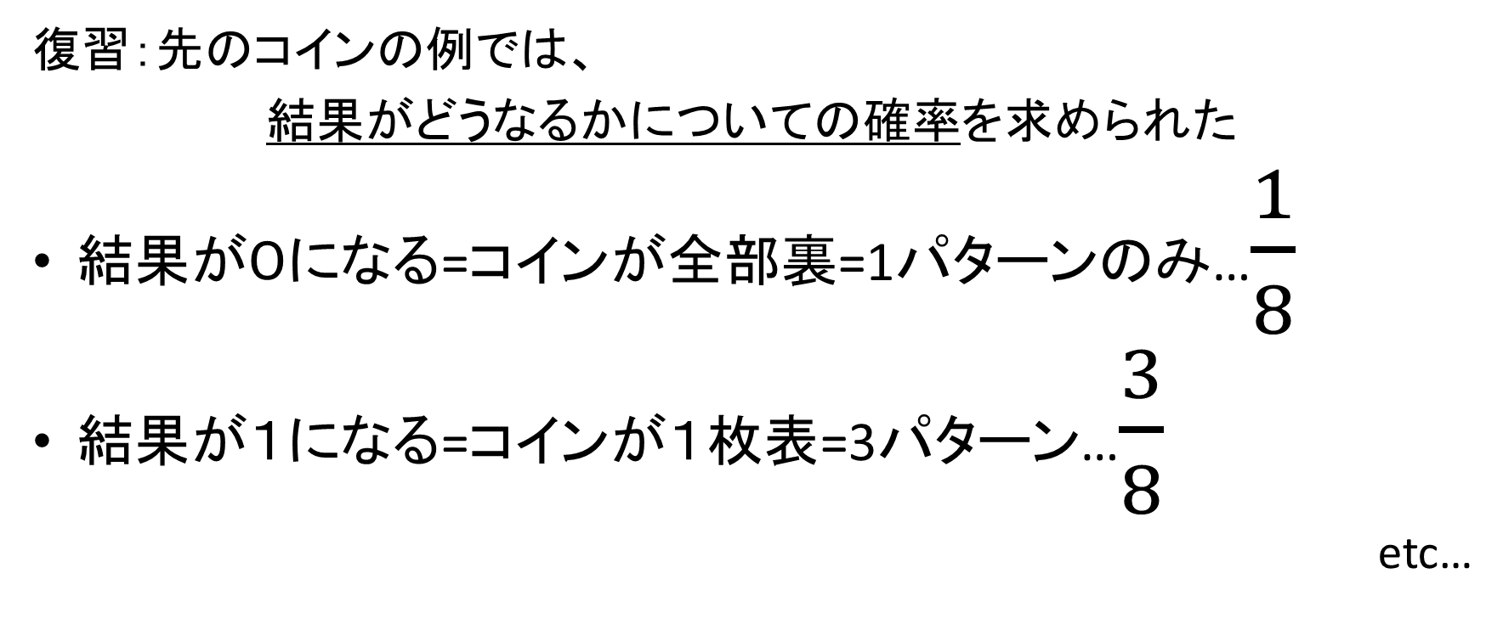
『確率質量関数』とは？(1/13)
復習：先のコインの例では、
結果がどうなるかについての確率を求められた
結果が０になる=コインが全部裏=1パターンのみ…$\frac{1}{8}$
結果が１になる=コインが１枚表=3パターン…$\frac{3}{8}$
etc…

Slide 34
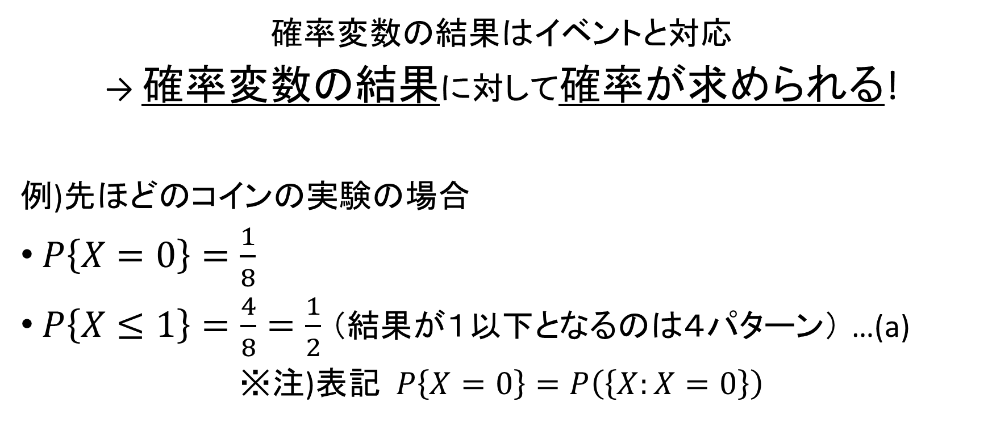
『確率質量関数』とは？(2/13)
確率変数の結果はイベントと対応
→ 確率変数の結果に対して確率が求められる!
例)先ほどのコインの実験の場合
$P\left\{X=0\right\}=\frac{1}{8}$
$P\left\{X≤1\right\}=\frac{4}{8}=\frac{1}{2}$ （結果が１以下となるのは４パターン） …(a)
※注)表記$P\left\{X=0\right\}=P\left(\left\{X:X=0\right\}\right)$
“確率変数が○○の値を出す”
というイベントに対する確率!

Slide 35
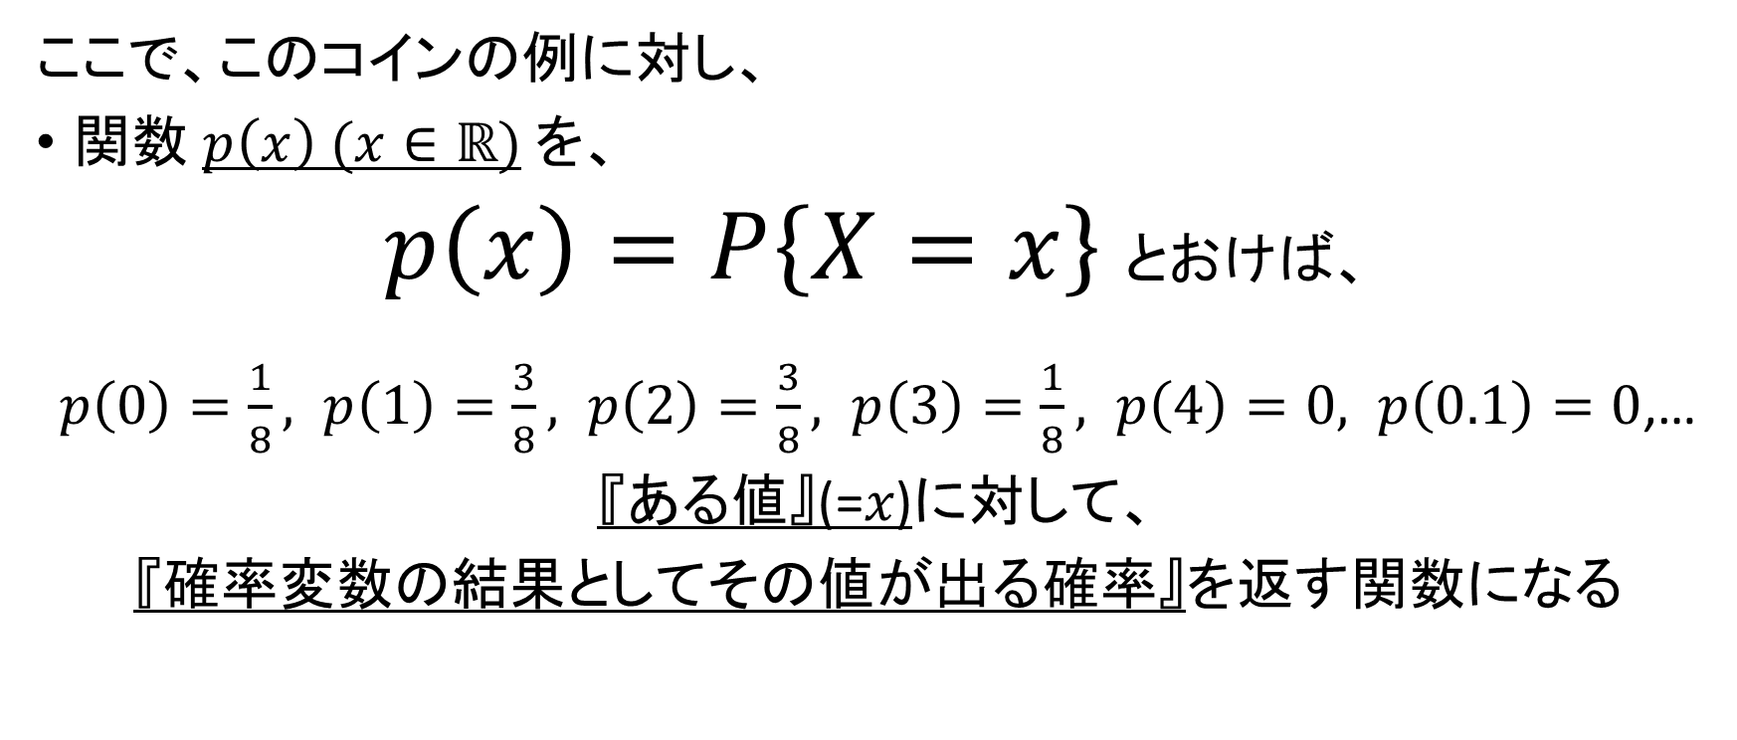
『確率質量関数』とは？(3/13)
ここで、このコインの例に対し、
関数 $p\left(x\right) (x∈ℝ)$ を、
$p\left(x\right)=P\left\{X=x\right\}$とおけば、
$p\left(0\right)=\frac{1}{8}, p\left(1\right)=\frac{3}{8}, p\left(2\right)=\frac{3}{8}, p\left(3\right)=\frac{1}{8}, p\left(4\right)=0, p\left(0.1\right)=0$,…
『ある値』(=𝑥)に対して、
『確率変数の結果としてその値が出る確率』を返す関数になる

Slide 36
『確率質量関数』とは？(4/13)
ここで、このコインの例に対し、
関数 $p\left(x\right) (x∈ℝ)$ を、
$p\left(x\right)=P\left\{X=x\right\}$とおけば、
$p\left(0\right)=\frac{1}{8}, p\left(1\right)=\frac{3}{8}, p\left(2\right)=\frac{3}{8}, p\left(3\right)=\frac{1}{8}, p\left(4\right)=0, p\left(0.1\right)=0$,…
『ある値』(=𝑥)に対して、
『確率変数の結果としてその値が出る確率』を返す関数になる
この関数が確率質量関数！！

Slide 37
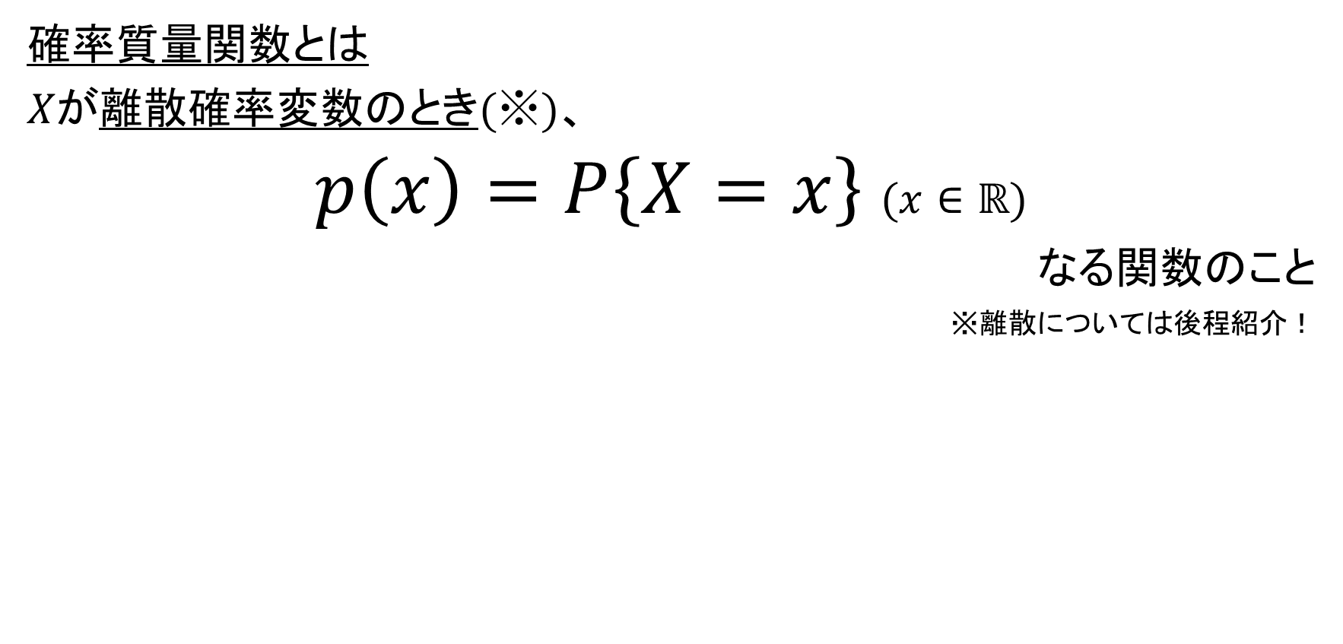
『確率質量関数』とは？(5/13)
確率質量関数とは
𝑋が離散確率変数のとき(※)、
$p\left(x\right)=P\left\{X=x\right\} (x∈ℝ)$
なる関数のこと
※離散については後程紹介！

Slide 38

『確率質量関数』とは？(6/13)
例:コインを3回投げる例(再掲)において、
[表の出る回数が１回 or ２回 のときの確率]
$$=P\left\{X=1 または X=2\right\}$$
$$=P\left\{X=1\right\}+P\left\{X=2\right\}−P\left\{X=1 かつ X=2\right\}$$
$$=p\left(1\right)+p\left(2\right)+0$$
$$=p\left(1\right)+p(2)$$
Point:この関数は、それぞれの結果一つ一つに対してその確率を返す
…どんなイベントの確率も、この関数を用いて表せる！！

Slide 39

『確率質量関数』とは？(7/13)
確率質量関数の性質(概略)
𝑋が$x_{1},x_{2},…$になりうるとき、$p\left(x_{i}\right)≥0$ ($i=$1,2,…)
𝑋が𝑥になりえないとき、$p\left(x\right)=0$
𝑋が$x_{i}$のいずれか$\left(i∈ℕ\right)$になりうるとき、$\sum_{i=1}^{∞}{p(x_{i})}=1$
この関数を用いて、期待値を定義しなおす！

Slide 40

『確率質量関数』とは？(8/13)
確認:期待値は
$$\sum_{a:（起きうる）イベント}{[aに対応する値]×[aの起きる確率]}$$
となる
例:
イベント | 賭けの結果 | コインの表裏 | 今日の降水量の予測 | …
数値 | 結果の報酬 | 表の出た回数 | 降水量 | …
確率 | 結果の確率 | 表がその回数出る確率 | 降水量がそうなる確率 | …
期待値 | 儲けの平均 | 表の出る回数の平均 | 降水量の平均

Slide 41



『確率質量関数』とは？(9/13)
$$p(a)$$
期待値は
$$\sum_{a:（起きうる）イベント}{[aに対応する値]×[aに対応する値が出る確率]}$$
$$=$$
となる
例:
イベント | 賭けの結果 | コインの表裏 | 今日の降水量の予測 | …
数値 | 結果の報酬 | 表の出た回数 | 降水量 | …
確率 | 結果の確率 | 表がその回数出る確率 | 降水量がそうなる確率 | …
期待値 | 儲けの平均 | 表の出る回数の平均 | 降水量の平均
Check!:𝑎の起きる確率と、
𝑎に対応する確率変数が出る確率は同じ！
(例:コインの表裏がどうなるかの確率と、
それに対応する結果が出る確率は同じ)

Slide 42
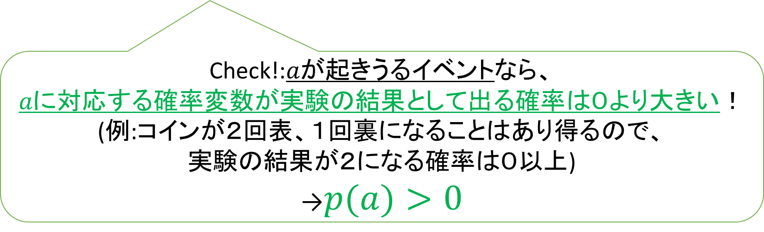

『確率質量関数』とは？(10/13)
期待値は
$$\sum_{a:p\left(a\right)>0}{[aに対応する値]×p(a)}$$
となる
例:
イベント | 賭けの結果 | コインの表裏 | 今日の降水量の予測 | …
数値 | 結果の報酬 | 表の出た回数 | 降水量 | …
確率 | 結果の確率 | 表がその回数出る確率 | 降水量がそうなる確率 | …
期待値 | 儲けの平均 | 表の出る回数の平均 | 降水量の平均
Check!:𝑎が起きうるイベントなら、
𝑎に対応する確率変数が実験の結果として出る確率は０より大きい！
(例:コインが２回表、１回裏になることはあり得るので、
実験の結果が２になる確率は０以上)
→$p(a)>0$

Slide 43

『確率質量関数』とは？(11/13)
出うる値をそれが出る確率で掛けたものの合計！
期待値の定義(※離散確率変数の場合):
確率変数 𝑋 に対し、その期待値(𝐸$\left[X\right]$)は
$$E\left[X\right]=\sum_{x:p(x)>0}{\left(x×p\left(x\right)\right)}$$
で定義される
例)先のコインの実験の場合、その期待値は1.5!
$$\left(0×\frac{1}{8}+1×\frac{3}{8}+2×\frac{3}{8}+3×\frac{1}{8}=\frac{12}{8}=1.5\right)$$

Slide 44
『確率質量関数』とは？(12/13)
出うる値をそれが出る確率で掛けたものの合計！
期待値の定義(※離散確率変数の場合):
確率変数 𝑋 に対し、その期待値(𝐸$\left[X\right]$)は
$$E\left[X\right]=\sum_{x:p(x)>0}{\left(x×p\left(x\right)\right)}$$
で定義される
例)先のコインの実験の場合、その期待値は1.5!
$$\left(0×\frac{1}{8}+1×\frac{3}{8}+2×\frac{3}{8}+3×\frac{1}{8}=\frac{12}{8}=1.5\right)$$
Point:この値は、実験を繰り返していったときの
“確率変数の平均”を意味する！
(例:コインが表を出した回数の平均、今日の降水量の平均など)

Slide 45
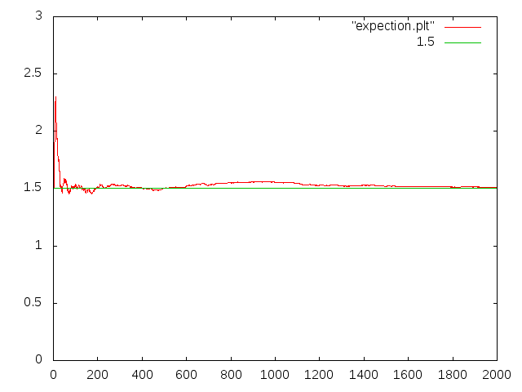
『確率質量関数』とは？(13/13)
実際にコインの例で結果の平均を求めてみると…？
結果
結果が1.5に近付く!!
実験回数

Slide 46

確率変数の和の期待値(1/5)
例C：
表が出る確率が$p\left(0<p<1\right)の$コインを３回投げ、表の出た回数をチェック
(裏が出る確率は$\left(1−p\right)$、
結果(=確率変数)は０,１,２,３のいずれか)
…その期待値は？

Slide 47
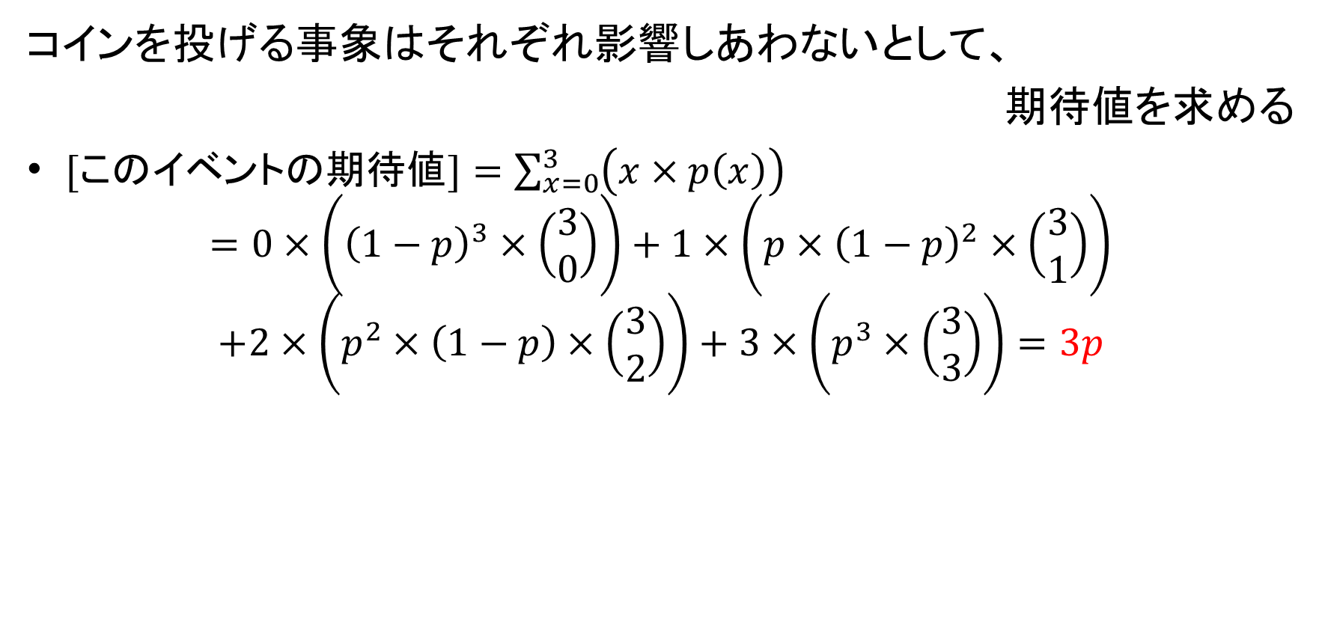
確率変数の和の期待値(2/5)
コインを投げる事象はそれぞれ影響しあわないとして、
期待値を求める
$[このイベントの期待値]=\sum_{x=0}^{3}{\left(x×p\left(x\right)\right)}$
$$=0×\left({\left(1−p\right)}^{3}×\left(\begin{aligned}3 \\ 0\end{aligned}\right)\right)+1×\left(p×{\left(1−p\right)}^{2}×\left(\begin{aligned}3 \\ 1\end{aligned}\right)\right)$$
$$+2×\left(p^{2}×\left(1−p\right)×\left(\begin{aligned}3 \\ 2\end{aligned}\right)\right)+3×\left(p^{3}×\left(\begin{aligned}3 \\ 3\end{aligned}\right)\right)=3p$$
計算が煩雑！
…もっと簡単に求める方法は？

Slide 48

確率変数の和の期待値(3/5)
例D:
表が出る確率が𝑝$\left(0<p<1\right)の$コインを２回投げる
表が出たら１、裏がでたら０とカウント
確率変数𝑋,𝑌,𝑍をそれぞれ
$X=$１回目の実験結果のカウント
$Y=$２回目の実験結果のカウント
$Z=$１回目と２回目の実験結果をカウントした合計
とする (このとき、$X+Y=Z$となる)

Slide 49
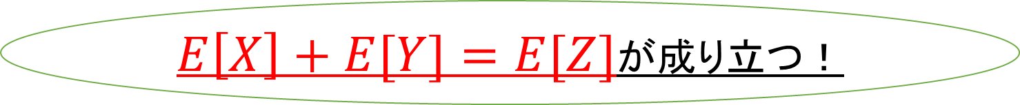
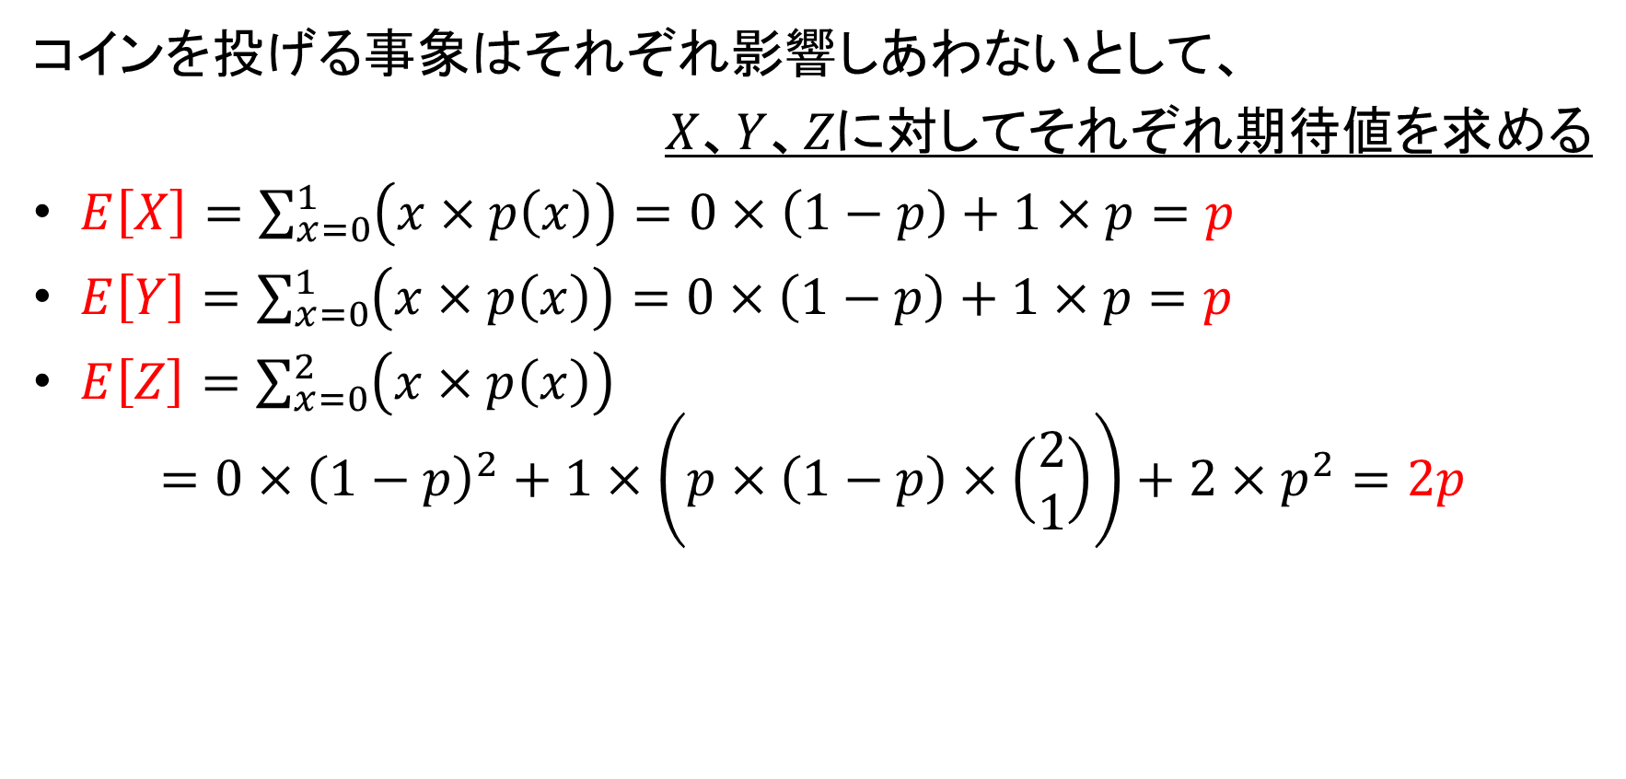
確率変数の和の期待値(4/5)
コインを投げる事象はそれぞれ影響しあわないとして、
𝑋、𝑌、𝑍に対してそれぞれ期待値を求める
$E\left[X\right]=\sum_{x=0}^{1}{\left(x×p\left(x\right)\right)}=0×\left(1−p\right)+1×p=p$
$E\left[Y\right]=\sum_{x=0}^{1}{\left(x×p\left(x\right)\right)}=0×\left(1−p\right)+1×p=p$
$E\left[Z\right]=\sum_{x=0}^{2}{\left(x×p\left(x\right)\right)}$
$$=0×{\left(1−p\right)}^{2}+1×\left(p×\left(1−p\right)×\left(\begin{aligned}2 \\ 1\end{aligned}\right)\right)+2×p^{2}=2p$$
$E\left[X\right]+E[Y]=E[Z]$が成り立つ！

Slide 50
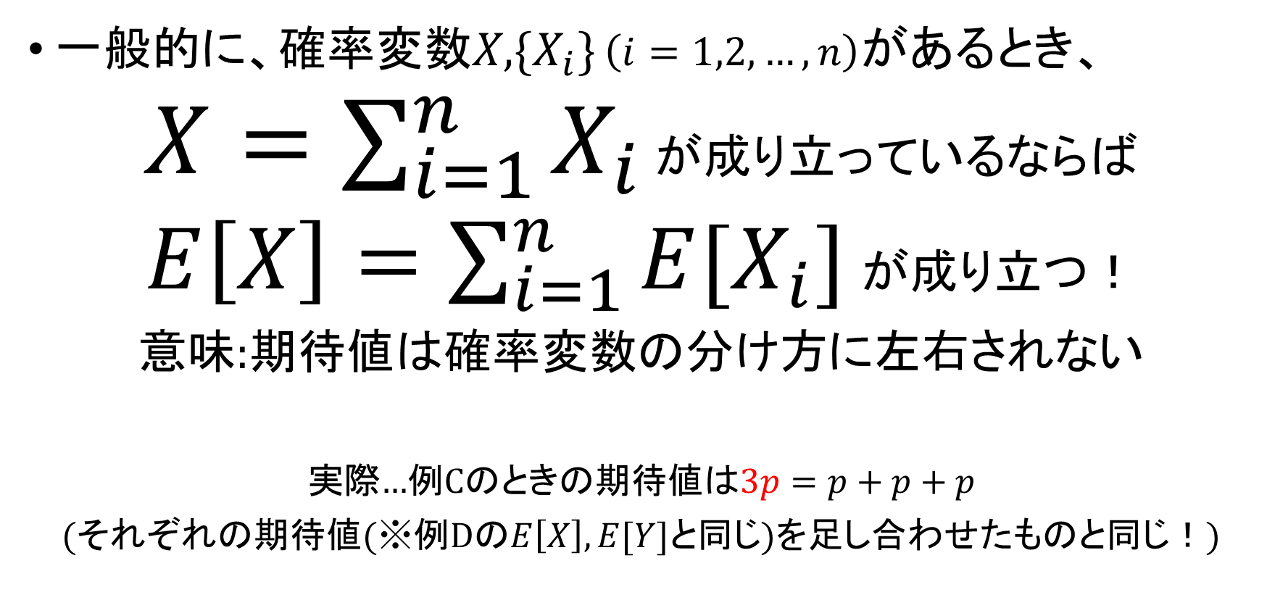
確率変数の和の期待値(5/5)
一般的に、確率変数𝑋,$\{X_{i}\}$ $\left(i=1,2,…,n\right)$があるとき、
$X=\sum_{i=1}^{n}{X_{i}}$ が成り立っているならば
$E\left[X\right]=\sum_{i=1}^{n}{E[X_{i}]}$ が成り立つ！
意味:期待値は確率変数の分け方に左右されない
実際…例Cのときの期待値は$3p=p+p+p$
(それぞれの期待値(※例Dの$E\left[X\right],E[Y]$と同じ)を足し合わせたものと同じ！)

Slide 51
確率変数の離散・連続(1/23)
ここで、コイン投げ以外にも賭けの方法は無数にある
(サイコロ、ルーレット、ポーカー、etc…)
別の賭けの方法についても考えてみよう

Slide 52
確率変数の離散・連続(2/23)
賭けE：
赤道直下に置かれた一本の真っ直ぐな棒を無作為に倒す
真北を向いたら５０００万円受け取り、
それ以外を向けば５０００円支払う
この賭けについて考えてみる

Slide 53
確率変数の離散・連続(3/23)
そもそも『真北』って？:
棒を地球に沿わせて伸ばせば北極点に重なる方向
そんなこと起こりえるのか？
…ありえなくはないが、確率はほぼほぼ０のようなもの
→期待値(賭けの儲けの平均)は-５０００円になる
(真北を向いたときの報酬が５０００億円でも５０００兆円でも同じ)

Slide 54
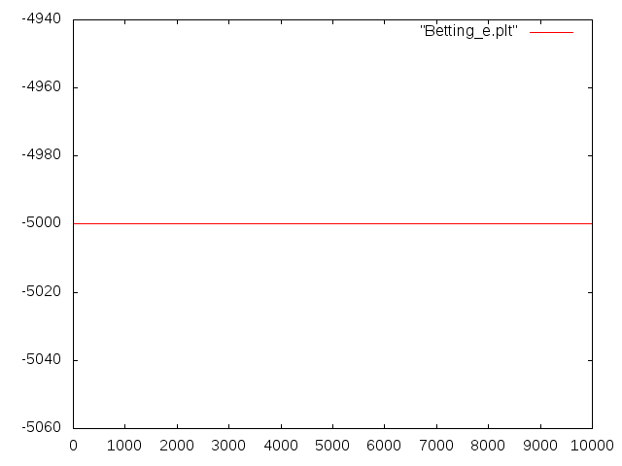
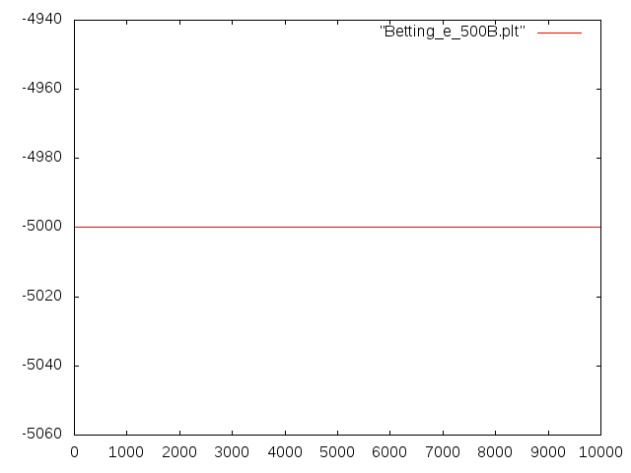
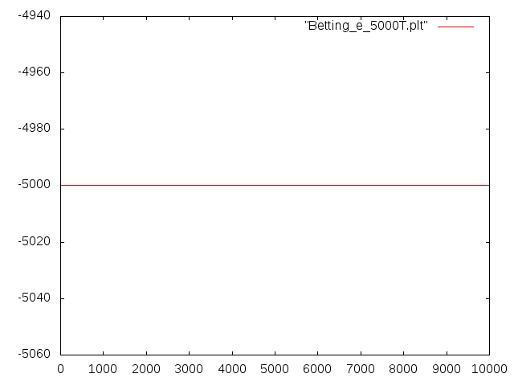
確率変数の離散・連続(4/23)
実際、賭けEでは…
儲け
(単位:円)
儲け
(単位:円)
儲け
(単位:円)
報酬を
増やす
(5000億
→5000兆)
報酬を
増やす
(5000万
→5000億)
実験回数(単位:回)
実験回数(単位:回)
実験回数(単位:回)
変化なし！

Slide 55
確率変数の離散・連続(5/23)
賭けF：
赤道直下に置かれた一本の真っ直ぐな棒を無作為に倒す
真北・真西・真東・真南を向いたら５０００万円受け取り、
それ以外を向けば５０００円支払う
…この場合は？

Slide 56
確率変数の離散・連続(6/23)
賭けF：
赤道直下に置かれた一本の真っ直ぐな棒を無作為に倒す
真北・真西・真東・真南を向いたら５０００万円受け取り、
それ以外を向けば５０００円支払う
…この場合は？
期待値は-５０００円
さらに、儲けられる方角をいくら増やしていっても期待値の結果は同じになる

Slide 57
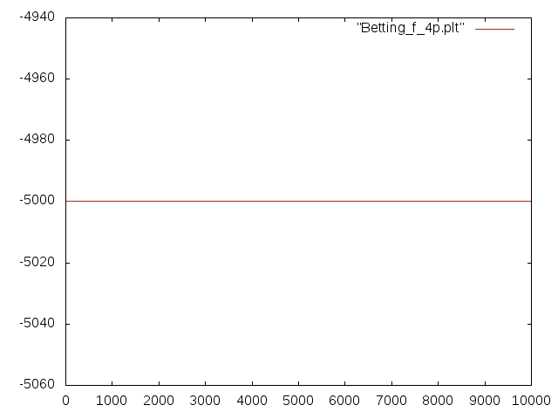
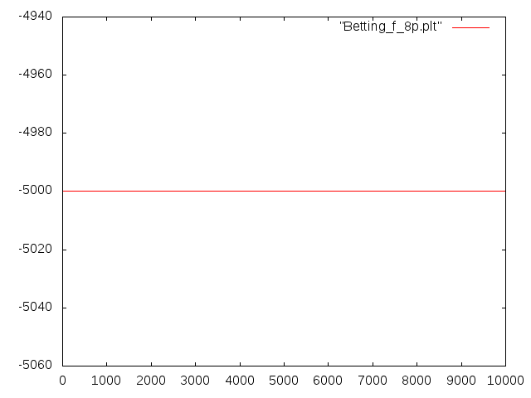
確率変数の離散・連続(7/23)
実際、賭けFでは…
儲け
(単位:円)
儲け
(単位:円)
儲けられる方角を増やす
(四方→八方)
実験回数(単位:回)
実験回数(単位:回)
変化なし！

Slide 58
確率変数の離散・連続(8/23)
コインの賭けと違って、賭けEや賭けFでは、
たとえ出うる結果であっても
その結果の掛け金が実際の期待値に影響しない場合もある
…では、同じ棒を倒す賭けで、儲けられるようにするには…？

Slide 59
確率変数の離散・連続(9/23)
コインの賭けと違って、賭けEや賭けFでは、
たとえ出うる結果であっても
その結果の掛け金が実際の期待値に影響しない場合もある
…では、同じ棒を倒す賭けで、儲けられるようにするには…？
手段その１：真北や真南など以外を向いたときにお金を受け取れるようにする
手段その２：お金を儲けられる“範囲”を定める
→こちらについて解説！

Slide 60
確率変数の離散・連続(10/23)
賭けG：
赤道直下に置かれた一本の真っ直ぐな棒を無作為に倒す
真北から真西の間を向いたら５０００万円受け取り、
それ以外を向けば５０００円支払う
…この場合は？

Slide 61

確率変数の離散・連続(11/23)
賭けGの場合、右イメージ図において、
赤色部分が儲けられる範囲
…全体のおよそ$\frac{1}{4}$
→儲けられる確率はおよそ$\frac{1}{4}$になる！
→期待値はプラスになる（＝儲かる）！
…この違いは何によるものか？
北
棒を立たせるポイント
西
東
南

Slide 62
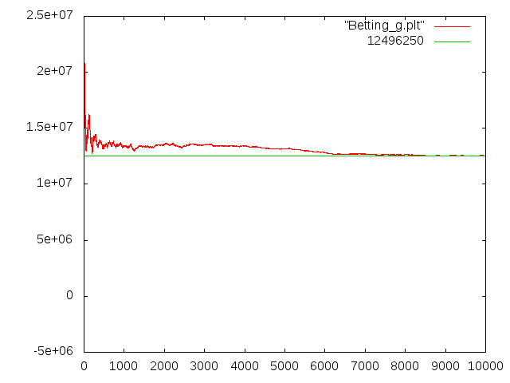
確率変数の離散・連続(12/23)
実際、賭けGでは…
…期待値が1249万6250円に！
(賭けE,Fでは-5000円のまま変化なし)
儲け
(単位:円)
実験回数(単位:回)

Slide 63
確率変数の離散・連続(13/23)
ここで、賭けE,F,Gでは方角で表したものを、
真北からの角度(反時計回り)で表してみると…(例：真西=９０°)
賭けE：儲けられるのは０°のときのみ
賭けF：儲けられるのは０°,９０°,１８０°,２７０°のときのみ
賭けG：儲けられるのは０°から９０°の間のときのみ

Slide 64
確率変数の離散・連続(14/23)
ここで、賭けE,F,Gでは方角で表したものを、
真北からの角度(反時計回り)で表してみると…(例：真西=９０°)
賭けE：儲けられるのは０°のときのみ
賭けF：儲けられるのは０°,９０°,１８０°,２７０°のときのみ
賭けG：儲けられるのは０°から９０°の間のときのみ
賭けGのみ、『０°から９０°まで』という
範囲を取っている

Slide 65
確率変数の離散・連続(15/23)
では、そもそも賭けA,B(コイン投げの例)と
賭けE,F,G(棒倒しの例)の違いは？

Slide 66
確率変数の離散・連続(16/23)
では、そもそも賭けA,B(コイン投げの例)と
賭けE,F,G(棒倒しの例)の違いは？
…賭けA,Bは結果が０,１,２,３という飛び飛びの値
賭けE,F,Gは結果が０～３６０(°)の間のどの値も取りうる

Slide 67
確率変数の離散・連続(17/23)
確率変数も二種類に大別される…『離散』と『連続』
離散確率変数…結果として”特定の範囲内の飛び飛びの値”しか出さないとき(結果のパターンは有限個or無限個)
例…
実験 | コイン投げ | ６面サイコロを 投げる | ルーレットを回す | …
確率変数 | コインの表が出た回数 | １，２，３，４，５，６のいずれかの値 | １,２,３,…(×２色),０のいずれかの値 | …

Slide 68
確率変数の離散・連続(18/23)
確率変数も二種類に大別される…『離散』と『連続』
連続確率変数…結果として”ある範囲内の値を全て”出しうるとき(結果のパターンは無限個)
例…
実験 | 先ほどの棒倒しの賭け | 今日の降水量調査(単位:ｍｍ) | 東京～NY間の移動にかかる時間(単位:h) | …
確率変数 | ０°～３６０°の間のいずれかの値 | ０から始まる有限値のいずれかの値(上限有り) | ０から始まる値のいずれかの値(上限無し) | …

Slide 69
確率変数の離散・連続(19/23)
それぞれのポイントは？(一例)
連続の時…起きうることでも確率が0になることも…
(先の棒倒しでいくと、真北を向く確率は0)
→範囲を“区分け”して、それぞれに確率を求める！
(先の例での『真北から真西の間』など)
※しかし、離散のときも同じ手法を用いることも…(詳細は次スライドに！)

Slide 70
確率変数の離散・連続(20/23)
(続き)では、離散のときはこの手法は使わないのか？→
Check:離散確率変数であっても、結果のパターン数が増えれば
確率がほぼ0になるところも…
→時と場合によっては、連続の時と同じ手法を用いて
確率を求める!
例H:コインを１００万回投げた時の
表が出た回数の合計
(実験は次スライドにて)

Slide 71
確率変数の離散・連続(21/23)
例Hでは…
ここにヒストグラム
…端の方(例:『コインが一回表になる』など)の
確率はほぼ０になる！
では、区分けすると？

Slide 72
確率変数の離散・連続(22/23)
例Hでは…
ここにヒストグラム
ここにヒストグラム(区分け)
区分け(20万回単位)
こちらなら確率を求められる！！

Slide 73
確率変数の離散・連続(23/23)
では、“区分け”して確率を求めるとは…？
…結果が何かしらの区間内に入る確率を求める
それを知るために使えるのが、
『累積分布関数』！

Slide 74
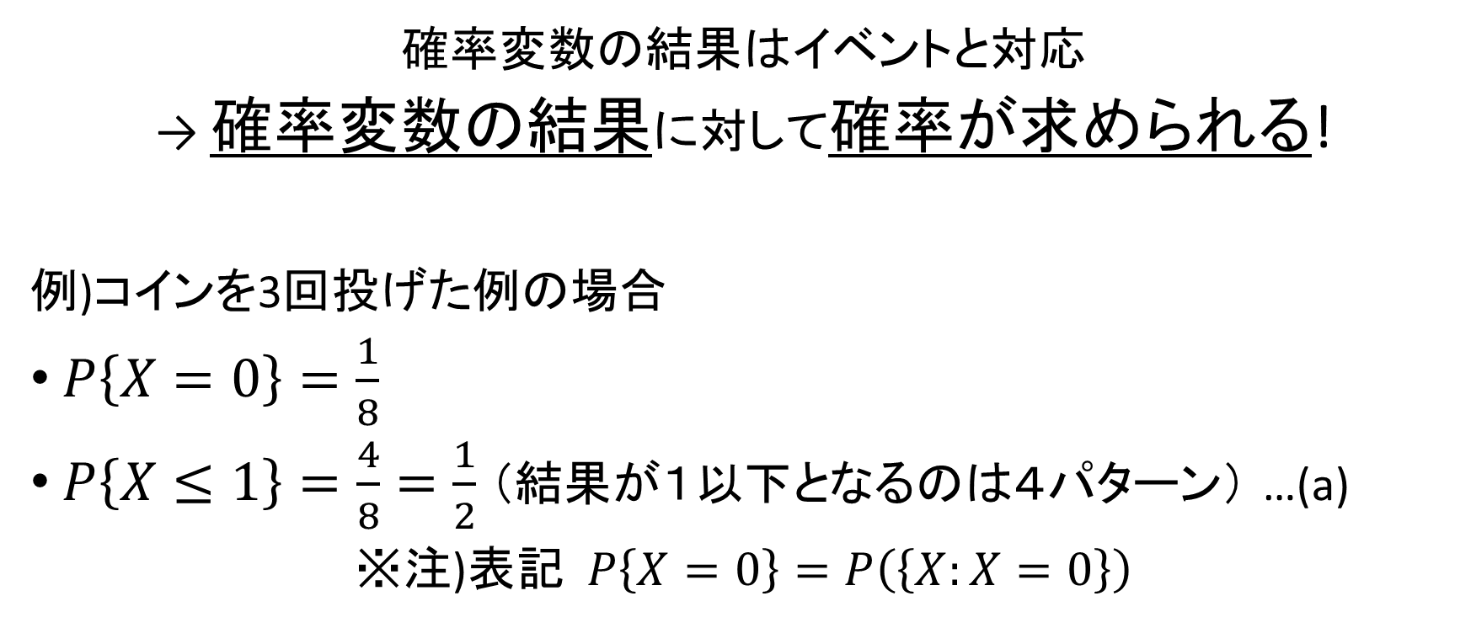
『累積分布関数』とは？(1/13)
復習:
確率変数の結果はイベントと対応
→ 確率変数の結果に対して確率が求められる!
例)コインを3回投げた例の場合
$P\left\{X=0\right\}=\frac{1}{8}$
$P\left\{X≤1\right\}=\frac{4}{8}=\frac{1}{2}$ （結果が１以下となるのは４パターン） …(a)
※注)表記$P\left\{X=0\right\}=P\left(\left\{X:X=0\right\}\right)$
“確率変数が○○の値を出す”
というイベントに対する確率!

Slide 75
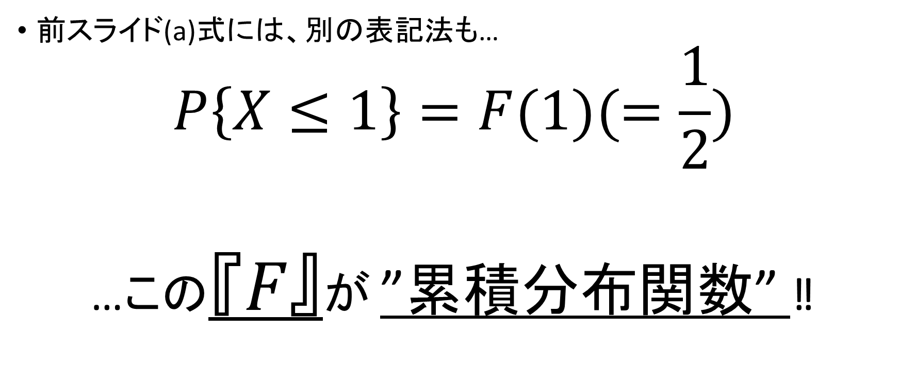
『累積分布関数』とは？(2/13)
前スライド(a)式には、別の表記法も…
$$P\left\{X≤1\right\}=F(1)(=\frac{1}{2})$$
…この『𝐹』が ”累積分布関数” ‼

Slide 76
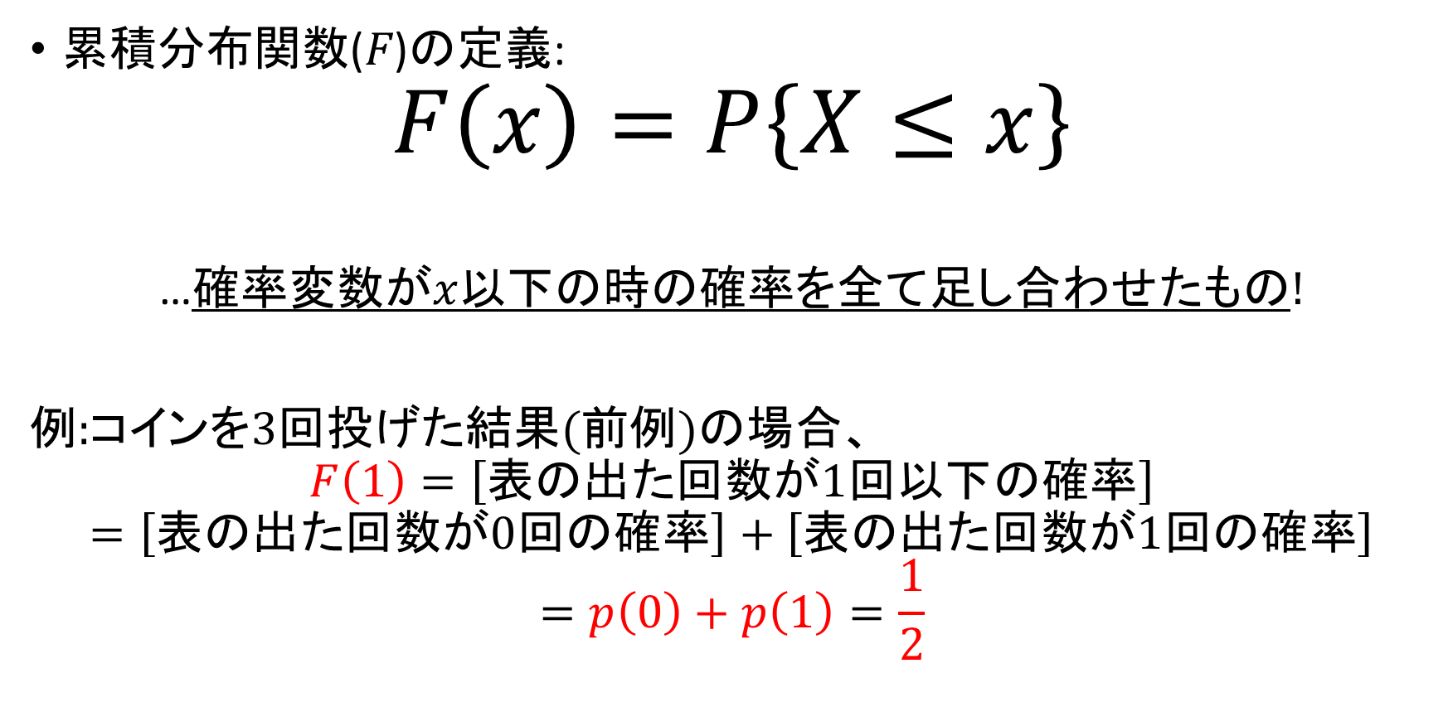
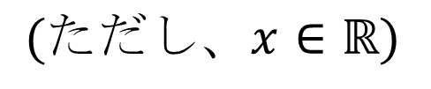
『累積分布関数』とは？(3/13)
累積分布関数(𝐹)の定義:
$$F\left(x\right)=P\left\{X≤x\right\}$$
…確率変数が𝑥以下の時の確率を全て足し合わせたもの!
例:コインを3回投げた結果(前例)の場合、
$$F\left(1\right)=\left[表の出た回数が1回以下の確率\right]$$
$$=\left[表の出た回数が0回の確率\right]+\left[表の出た回数が1回の確率\right]$$
$$=p\left(0\right)+p\left(1\right)=\frac{1}{2}$$
$$(ただし、x∈ℝ)$$

Slide 77
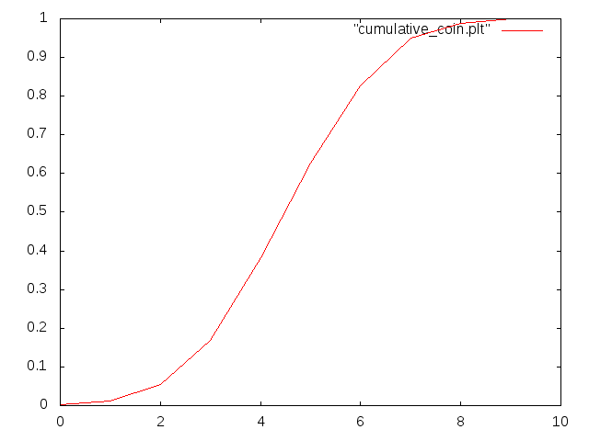
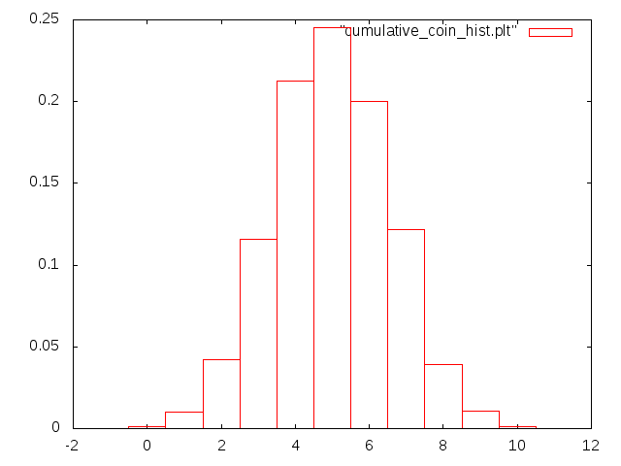
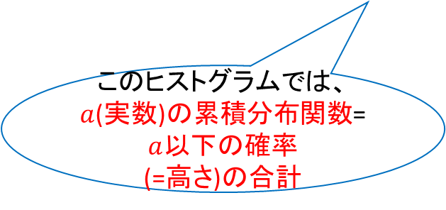

『累積分布関数』とは？(4/13)
グラフおかしい→変更！
(実際は離散だと不連続)
ここで…コインを10回投げた場合の、表が出る回数それぞれの確率を見てみる(例I)
確率
確率
累積分布関数を
グラフに！
このグラフ$\left(F\left(a\right)\right)$が
累積分布関数！！
このヒストグラムでは、
$a$(実数)の累積分布関数=
$a$以下の確率
(=高さ)の合計
表の出る回数(単位:回)
表の出る回数(単位:回)

Slide 78

『累積分布関数』とは？(5/13)
例Iの累積分布関数のグラフ
性質その１：
$a<b$ ならば $F\left(a\right)<F(b)$
意味：累積分布関数は右肩上がり
(単調増加)
確率
増加！！
Point:累積分布関数の中の数字が大きくなるほど、
条件が緩くなる→累積分布関数の値は大きくなっていく！
表の出た回数(単位:回)

Slide 79
『累積分布関数』とは？(6/13)
例Iの累積分布関数のグラフ
確率
性質その２：
性質その３：
表の出る回数を減らすと
累積分布関数＝
表の回数がそれ以下になる確率は0に向かう
(性質その３)
(表が-1回以下出る確率は0)
表の出る回数を増やすと
累積分布関数＝
表の回数がそれ以下になる確率は1に向かう
(性質その２)
(表が11回以下出る確率は1)
表の出る回数(単位:回)

Slide 80

『累積分布関数』とは？(7/13)
性質その２：
$$\lim_{b→∞}{F\left(b\right)}=1$$
性質その３：
$$\lim_{b→−∞}{F\left(b\right)}=0$$
例Iの累積分布関数のグラフ
確率
表の回数を増やすと
1に向かう
(性質その２)
意味：条件を限界まで緩めると、その確率は１
表の回数を減らすと
0に向かう
(性質その３)
表の出る回数(単位:回)
意味：条件を限界まで狭めると、その確率は０

Slide 81
『累積分布関数』とは？(8/13)
性質その４：
累積分布関数は右連続(グラフの右側からなら極限の式で表せる
=間接的な方法でも求められる)
例Iの累積分布関数のグラフ
確率
ここに拡大図＆右連続なことを示す
拡大！
表の出た回数(単位:回)

Slide 82

『累積分布関数』とは？(9/13)
性質その４：
累積分布関数は右連続(グラフの右側からなら極限の式で表せる
=間接的な方法でも求められる)
式：任意の𝑏$∈ℝ$ と $\lim_{n→∞}{b_{n}}=b$ かつ
$l>m⇒b_{l}<b_{m}$なる任意の数列${\left\{b_{n}\right\}}_{n=1}^{∞}$
において、
$$\lim_{n→∞}{F\left(b_{n}\right)}=F(b)$$
例Iの累積分布関数のグラフ
確率
表の出た回数(単位:回)

Slide 83



『累積分布関数』とは？(10/13)
※いずれのヒストグラムも
横軸:表の出た回数
縦軸:その確率
他の性質1
例:コインを３回投げて
表の回数を数える例(再掲)の場合、
$P\left\{0<x≤1\right\}$…下図青部の高さ
$F\left(1\right)$…下図赤部の高さの合計
$F(0)$…下図緑部の高さ
$$=$$
$$−$$

Slide 84


『累積分布関数』とは？(11/13)
他の性質1
$a<b$のとき
$$P\left\{a<x≤b\right\}=F\left(b\right)−F\left(a\right)$$
例:コイン３枚の例の場合、
$P\left\{0<x≤1\right\}$…右図青部
$F\left(1\right)$…右図赤部
$F(0)$…右図緑部
$$=$$
$$−$$
※いずれのヒストグラムも
横軸:表の出た回数
縦軸:その確率

Slide 85


『累積分布関数』とは？(12/13)
他の性質2
$P\left\{x<b\right\}=\lim_{n→∞}{F(b−\frac{1}{n})}$
…“期待値が$b$未満になる”確率も
累積分布関数で表せる！！

Slide 86

『累積分布関数』とは？(13/13)
確率の性質と累積分布関数の性質１～４、他の性質１・２を使えば、
様々な区分けに対して確率を求められる！！
例(再掲):賭けG(棒倒しの例)において、
$P\left\{90<x<360\right\}=P\left\{x<360\right\}−P\left\{x≤90\right\}$
$$=1−F(90)$$
$P\left\{90≤x<180\right\}=P\left\{x<180\right\}−P\left\{x<90\right\}$
$$=\lim_{n→∞}{F\left(180−\frac{1}{n}\right)}−\lim_{n→∞}{F\left(90−\frac{1}{n}\right)}$$
など

Slide 87
期待値だけでは…(1/3)
Q.普通のコイン1枚に対し、
『表が出れば100円貰え、裏が出ても100円貰える』賭け(=確率変数)𝑋
『表が出れば400円貰え、裏が出れば200円払う』賭け(=確率変数)𝑌
どちらに乗りたい？

Slide 88

期待値だけでは…(2/3)
このとき、それぞれの期待値は
$$E\left[X\right]=100×\frac{1}{2}+100×\frac{1}{2}=100$$
$E\left[Y\right]=400×\frac{1}{2}+\left(−200\right)×\frac{1}{2}=100$ となる。
しかし𝑋 の出す値は常に100で変わらず
𝑌 の出す値は400または-200とブレる

Slide 89

期待値だけでは…(3/3)
このとき、それぞれの期待値は
$$E\left[X\right]=100×\frac{1}{2}+100×\frac{1}{2}=100$$
$E\left[Y\right]=400×\frac{1}{2}+\left(−200\right)×\frac{1}{2}=100$ となる。
しかし𝑋 の出す値は常に100で変わらず
𝑌 の出す値は400または-200とブレる
期待値だけではわからないことも…何が違う？
…期待値と実際のイベントの結果との離れ具合

Slide 90

『分散』とは？(1/8)
ここで、先の 𝑋,𝑌 に対し、$E\left[{\left(△−E[△]\right)}^{2}\right]$を求めてみる$\left(△=X or Y\right)$。

Slide 91

『分散』とは？(2/8)
ここで、先の 𝑋,𝑌 に対し、$E\left[{\left(△−E[△]\right)}^{2}\right]$を求めてみる$\left(△=X or Y\right)$。
$E\left[{\left(X−E\left[X\right]\right)}^{2}\right]$
$$={\left(100−\left(100\right)\right)}^{2}×\frac{1}{2}+{\left(100−\left(100\right)\right)}^{2}×\frac{1}{2}$$
$$=0×\frac{1}{2}+0×\frac{1}{2}$$
$=0$

Slide 92

『分散』とは？(3/8)
ここで、先の 𝑋,𝑌 に対し、$E\left[{\left(△−E[△]\right)}^{2}\right]$を求めてみる$\left(△=X or Y\right)$。
$E\left[{\left(Y−E\left[Y\right]\right)}^{2}\right]$
$$={\left(400−\left(100\right)\right)}^{2}×\frac{1}{2}+{\left(\left(−200\right)−\left(100\right)\right)}^{2}×\frac{1}{2}$$
$$={300}^{2}×\frac{1}{2}+{300}^{2}×\frac{1}{2}$$
$={300}^{2}=90000$

Slide 93

『分散』とは？(4/8)
まとめると…
$E\left[{\left(X−E\left[X\right]\right)}^{2}\right]=0$
$E\left[{\left(Y−E\left[Y\right]\right)}^{2}\right]=$ 90000
…期待値と異なり、結果が大きく違う!!
この式が、
期待値と実際のイベントの結果との離れ具合
を表す！

Slide 94


『分散』とは？(5/8)
分散($Var\left(X\right)$)とは
…確率変数の結果の”ばらつき具合”
=期待値と実際のイベントの結果との離れ具合を示すもの。
定義:
$$Var\left(X\right)=E\left[{\left(X−E\left[X\right]\right)}^{2}\right]$$
差異(予想とのギャップ)の平均‼
期待値$(≒予想)$と実際に出た値との差異

Slide 95


『分散』とは？(6/8)
ここで、再び先の 𝑋,𝑌 の分散を確認してみると…
$Var\left(X\right)=E\left[{\left(X−E\left[X\right]\right)}^{2}\right]=0$
$Var\left(Y\right)=E\left[{\left(Y−E\left[Y\right]\right)}^{2}\right]=$ 90000
$$<$$
Check!：分散が大きいほど、
確率変数が出しうる結果のばらつきも大きい
…結果が期待値にどのぐらい沿うかが分かる！
(賭けならばそのリスキーさ(分散が大きいほどリスキー))

Slide 96


『分散』とは？(7/8)
実は、分散には別の計算法も…
$$Var\left(X\right)=E[{\left(X−E[X]\right)}^{2}]=\sum_{x}{\left({\left(X−E\left[X\right]\right)}^{2}×p\left(x\right)\right)}$$
$$=\sum_{x}{\left(\left(X^{2}−2×E\left[X\right]×X+{\left(E\left[X\right]\right)}^{2}\right)×p\left(x\right)\right)}$$
$$=\sum_{x}{\left(X^{2}×p\left(x\right)\right)}−2×E\left[X\right]×\sum_{x}{\left(X×p\left(x\right)\right)+}{\left(E\left[X\right]\right)}^{2}×\sum_{x}{p\left(x\right)}$$
$$=E\left[X^{2}\right]−2{\left(E\left[X\right]\right)}^{2}+{\left(E\left[X\right]\right)}^{2}$$
$$=E\left[X^{2}\right]−{\left(E\left[X\right]\right)}^{2}$$
$E\left[X\right]$は𝑥によって
変わらない
→$Σ$の外に出せる!

Slide 97

『分散』とは？(8/8)
実は、分散には別の計算法も…
どんな確率変数𝑋に対しても、
$$Var\left(X\right)=E\left[X^{2}\right]−{\left(E\left[X\right]\right)}^{2}$$
が成り立つ!!

